Slide 1
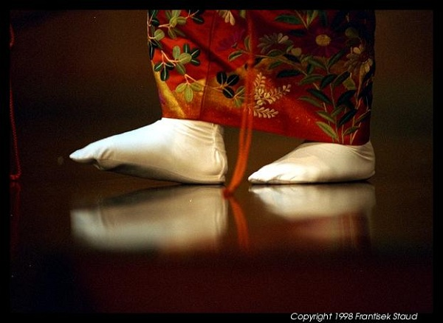
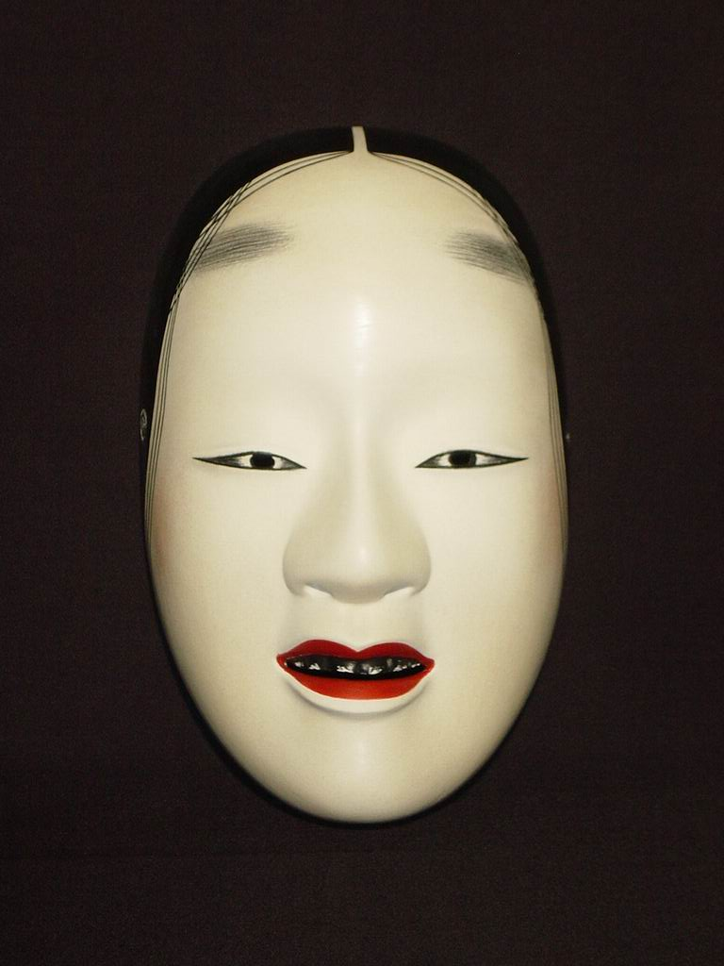
Японський театр
Підготували: Петрова Альона і Кузнецова Єлизавета 11Б

Slide 2
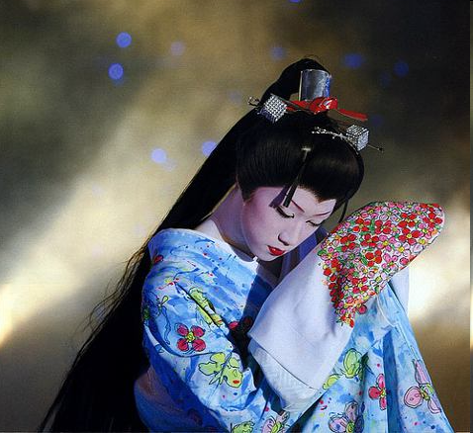
Сучасний традиційний японський театр - це неповторний багатоколірний світ.

Slide 3
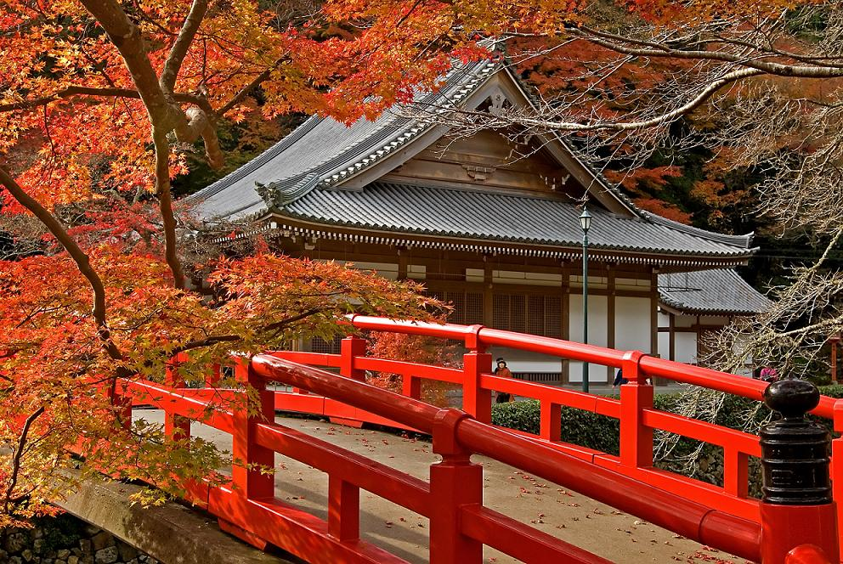
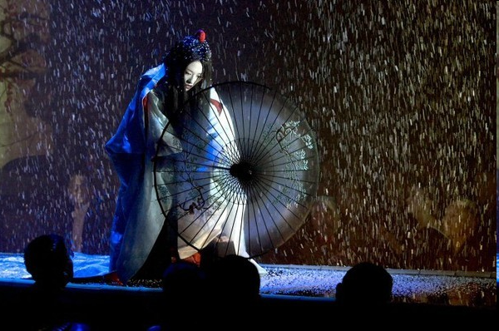
Народження японського театру пов'язують з появою пантоміми Гигаку («акторське мистецтво») і танців Бугаку («мистецтво танцю»), запозичених з континентальної культури в VII столітті.
Гигаку проіснувало до X століття, а потім було витіснене більш складними формами пантомімічне драми, зате подання Бугаку з часом виросли в окремий музично-танцювальний жанр, який не тільки зберігся, а й пережив новий розквіт і нині виповнюється для широкої аудиторії, в концертних залах.

Slide 4
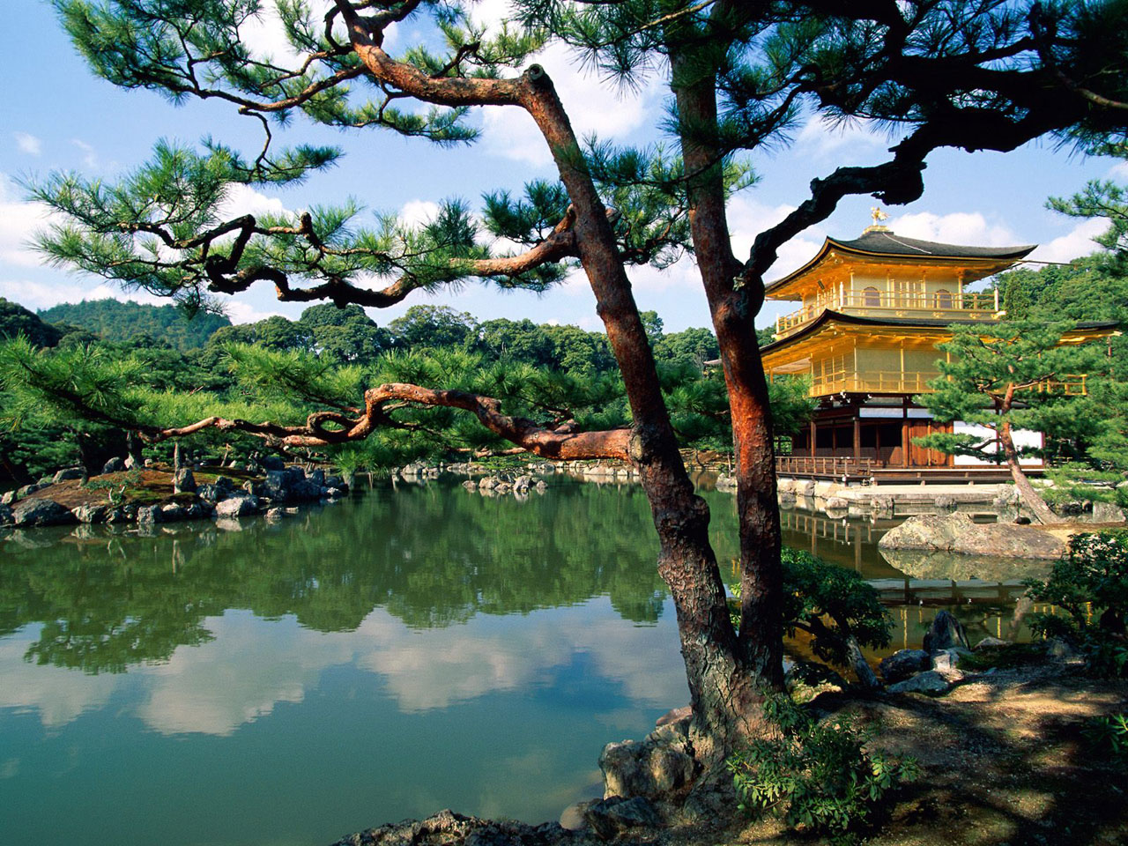
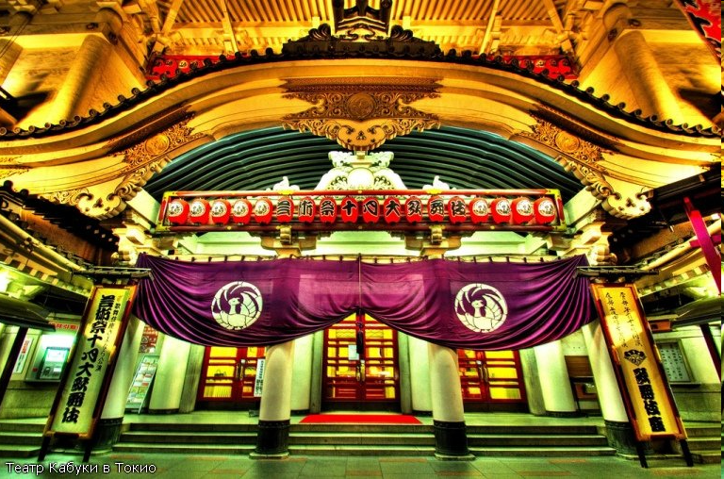
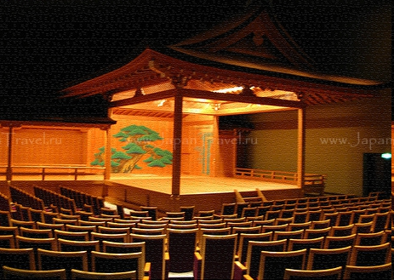
Японських традиційних театрів завжди було багато. Це, перш за все, і Але - театр піднесені трагедії, і Кеген - невигадлива комедія, грубуватий фарс, і Кабукі, що виник в якості особливого сакрального дії, і Бунраку - чудовий театр ляльок. Одними з найбільш прославлених театрів за межами Японії, по праву вважаються Кабукі і Но.
Театр Кабукі в Токіо
Театр Но

Slide 5
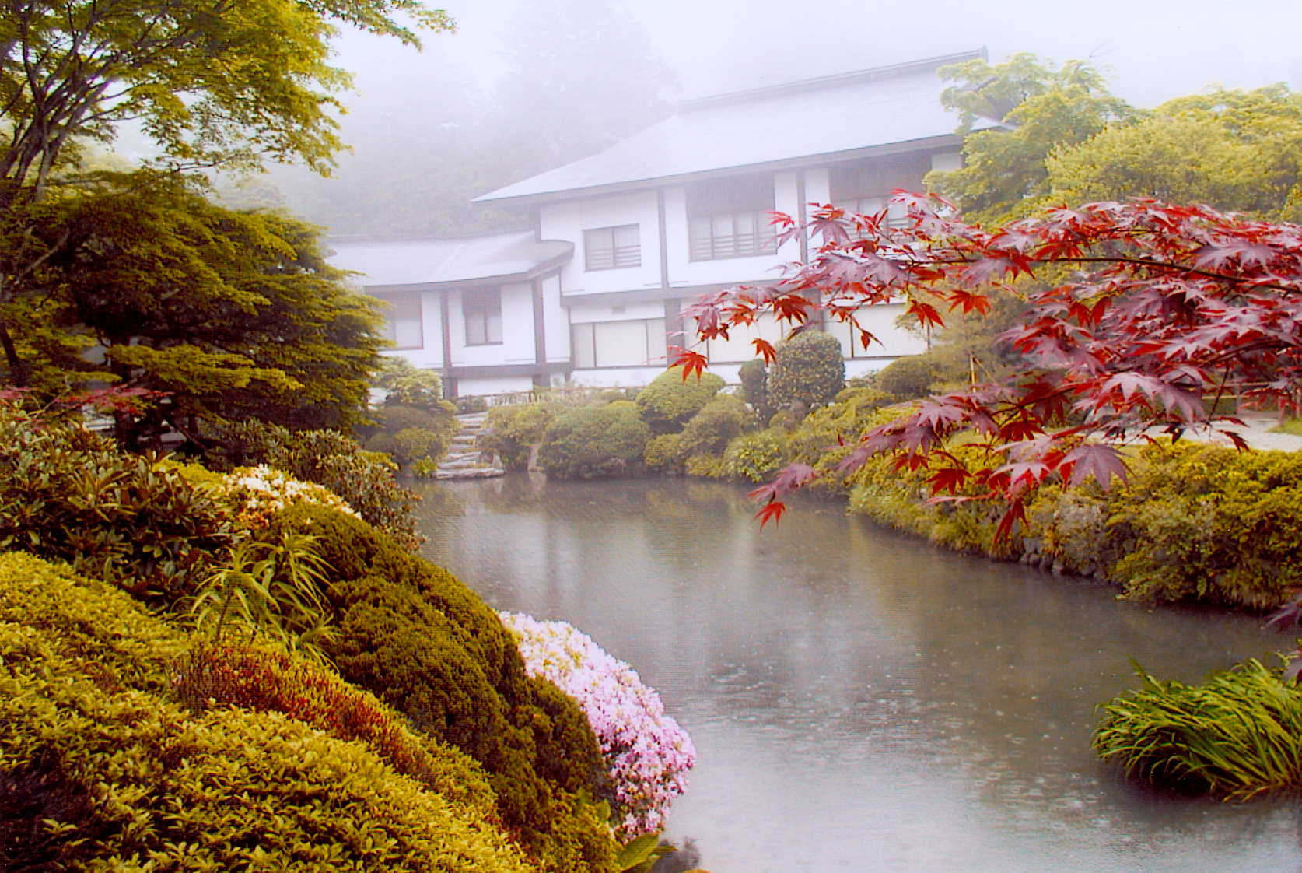
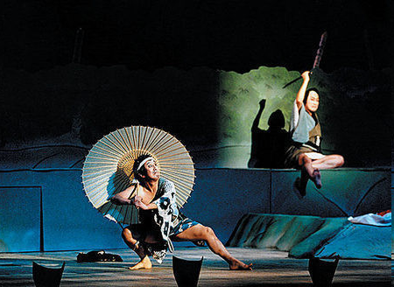
Театр Але зародився в XIV ст. і був надзвичайно популярним серед став самураїв і аристократії. Тобто, театр Але орієнтувався виключно на вищі стани і був не доступний для широких мас.
Небагате оздоблення сцени (часто взагалі відсутня) і досить одноманітні рухи
акторів ставлять перед собою мету пробудження уяви у глядача.

Slide 6
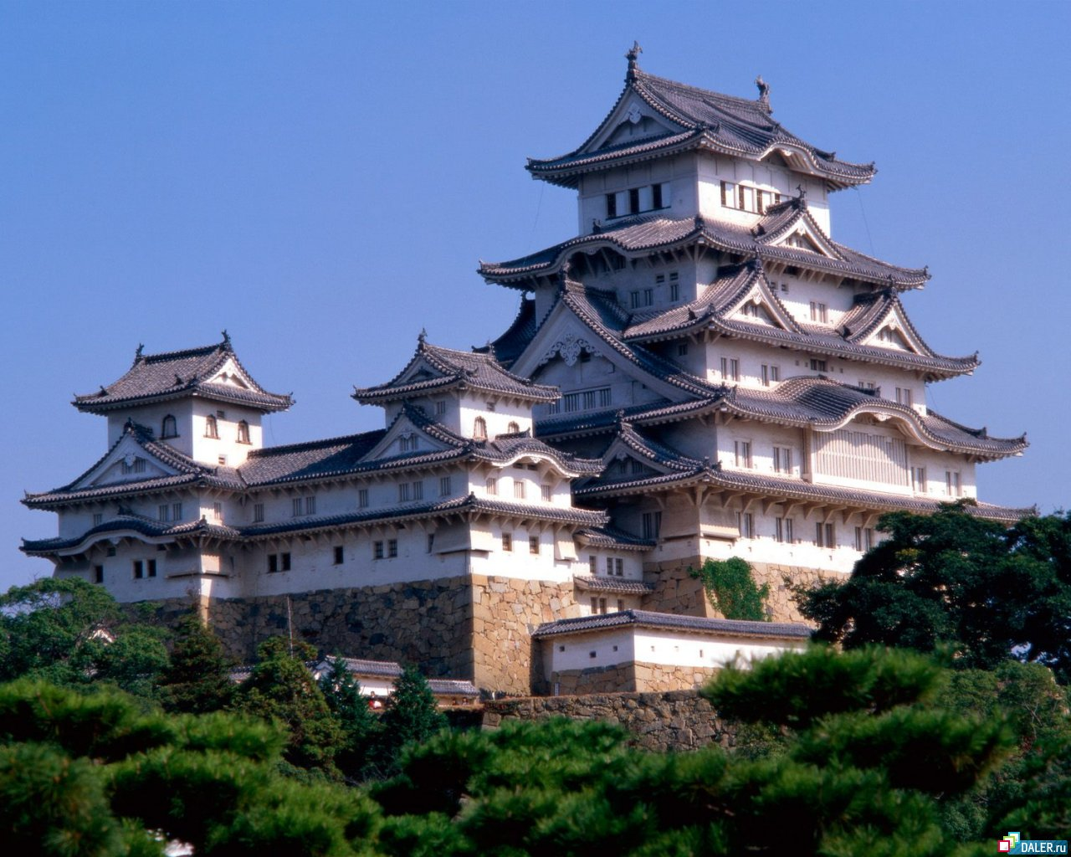
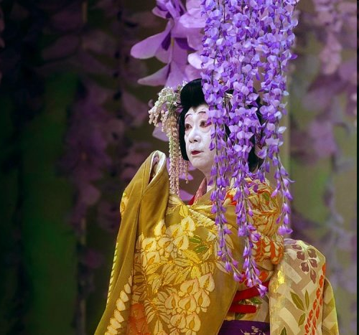
Як правило, обов'язковий атрибут - маска і громіздке одіяння персонажа, фактично приховують міміку і рухи тіла актора. Театр АЛЕ - це царство жесту. Найчастіше, більшість жестів несе собою строго певний сенс.

Slide 7
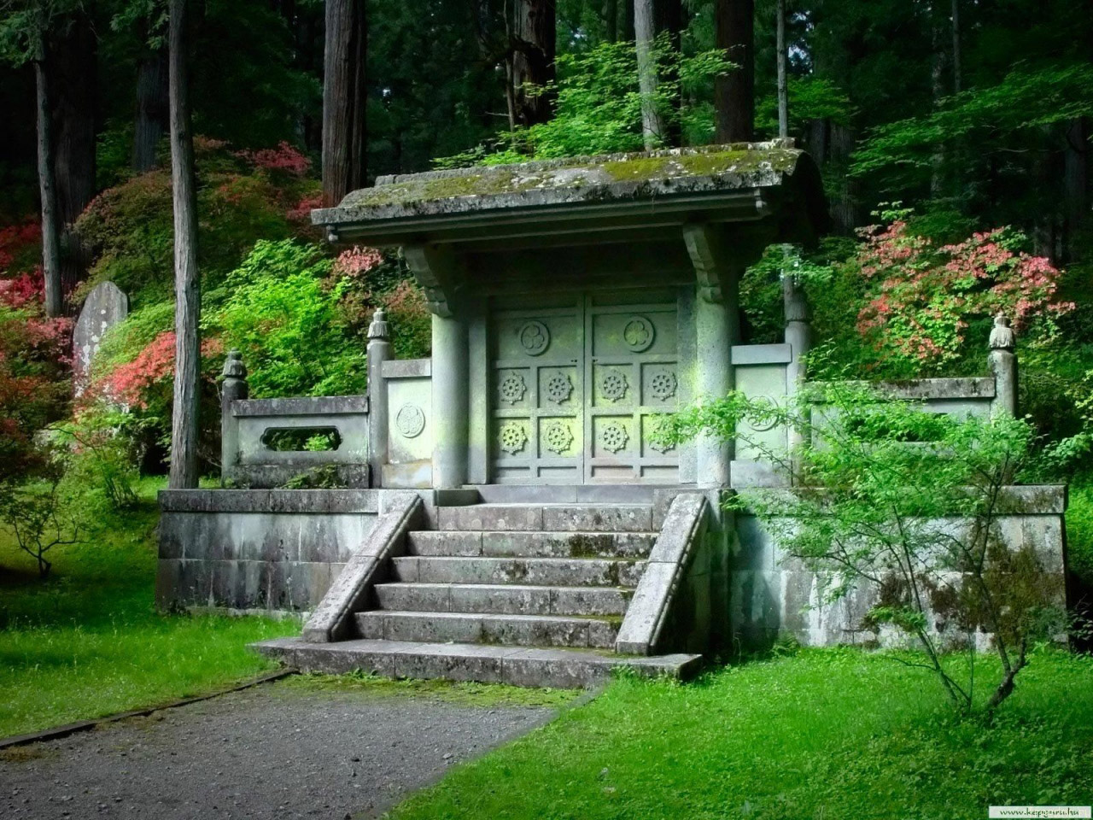
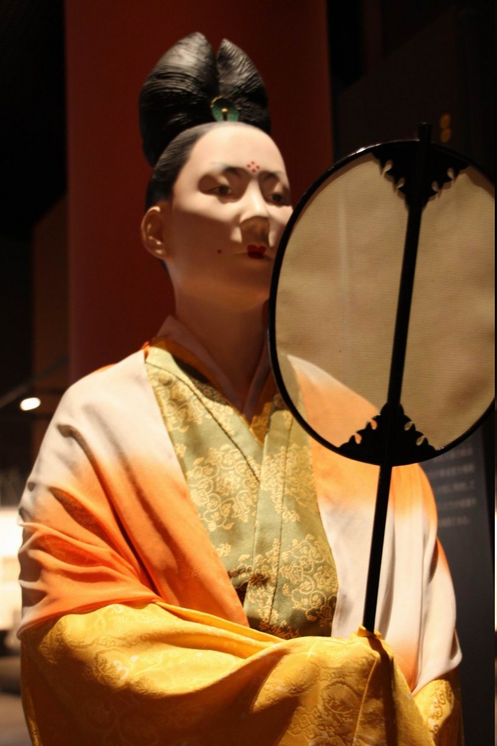
Традиції та історія театру Кьоген сягають корінням в дуже далеке минуле. Кьоген - це нехитра комедія, грубуватий фарс на грані фолу.Кьоген досить прозаїчний і простолюду. Як правило, невеликі п'єси тетра Кьоген виконують між актами вистав театру Але.

Slide 8
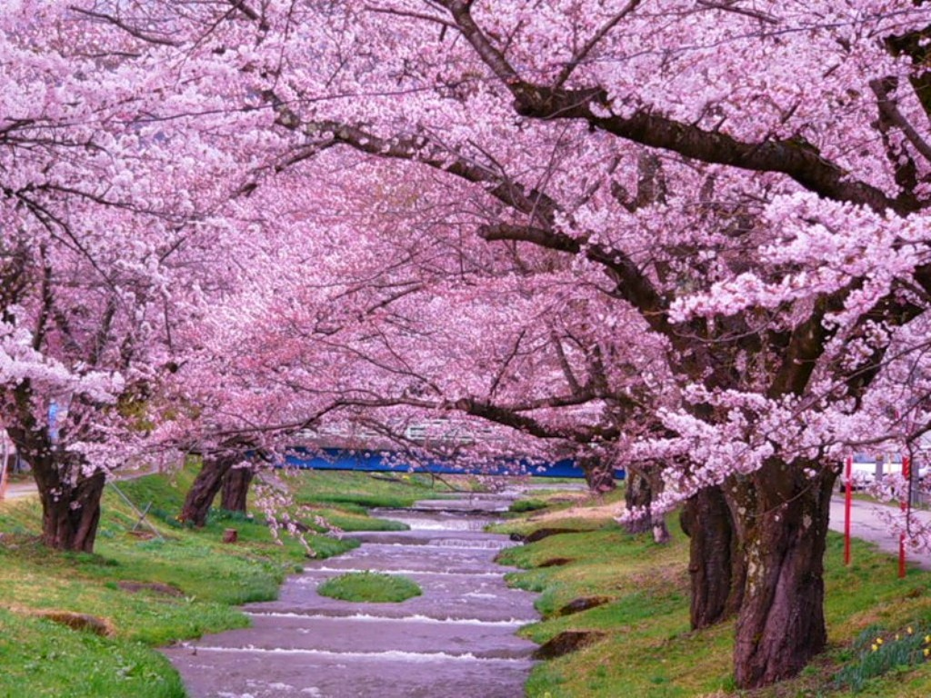
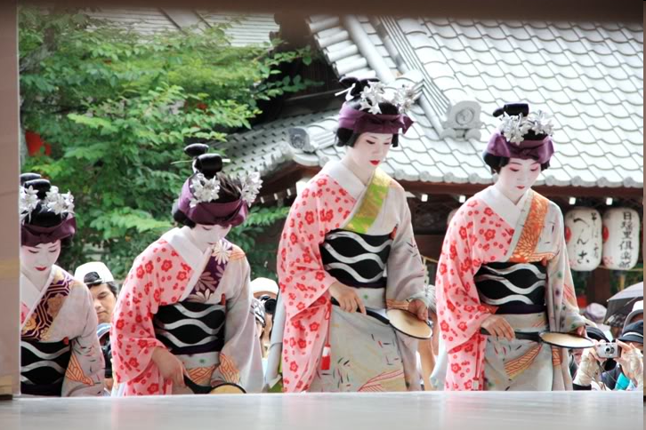
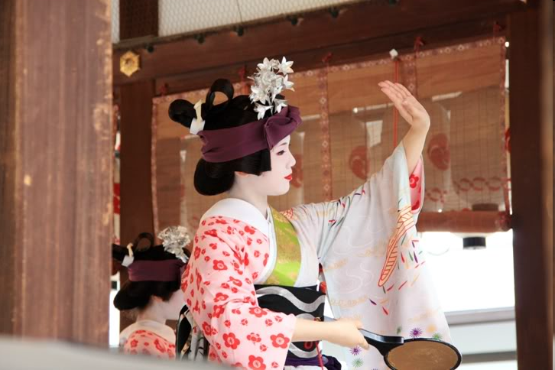
Театр Кабукі виник в надрах народу на початку епохи Токугава. І спочатку був виключно ритуальні танці, що виконувалися для розваги прихожан при сінтоіском храмі в Ідзумо.
Танець називається
"кабукі-одорі"
(歌舞伎踊)
і присвячений Ізумо-но Окуні

Slide 9
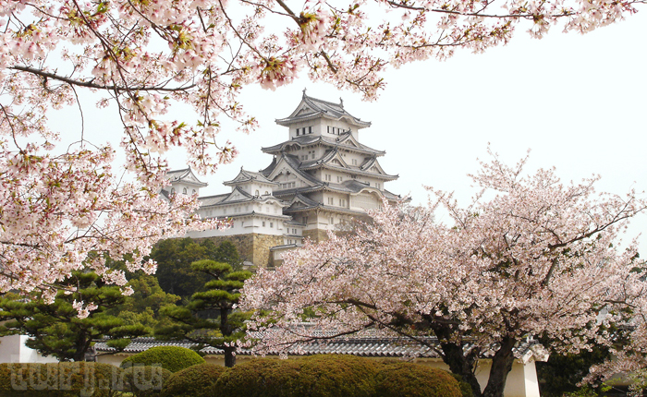
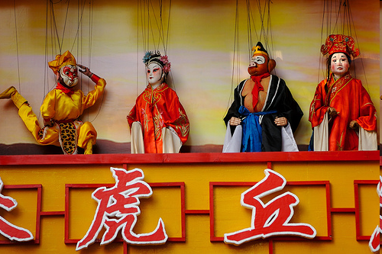
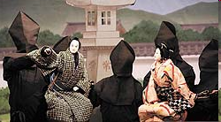
Театр Бунраку зобов'язаний своєю назвою імені організатора і постановника перших спектаклів Уемура Бунракукен (1737-1810). Бунраку - це найдавніший і великий японський театр ляльок. Він був відкритий в Осаці в 1872 р.
Бунраку стали практикувати з'єднання лялькової вистави з народним пісенним оповіддю дзерурі, який виконувався під акомпанемент сямісена. У наші дні, всі уявлення йдуть під голос співака-сказателя – гіда.

Slide 10
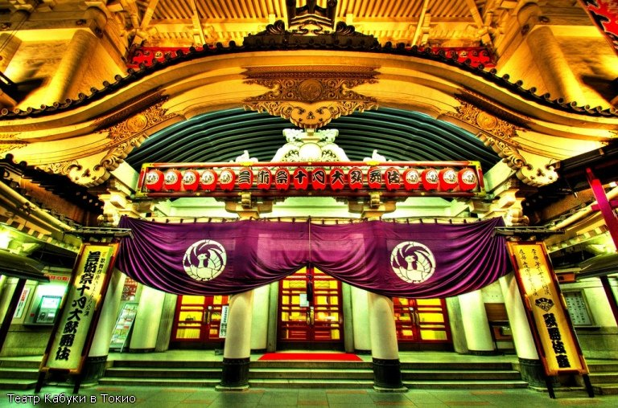
Театр кабукі

Slide 11
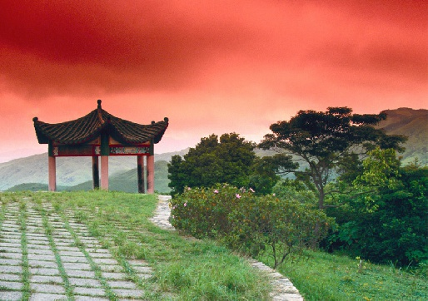
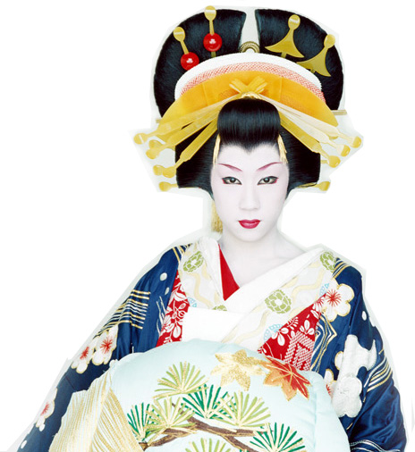
Театр кабукі

Slide 12
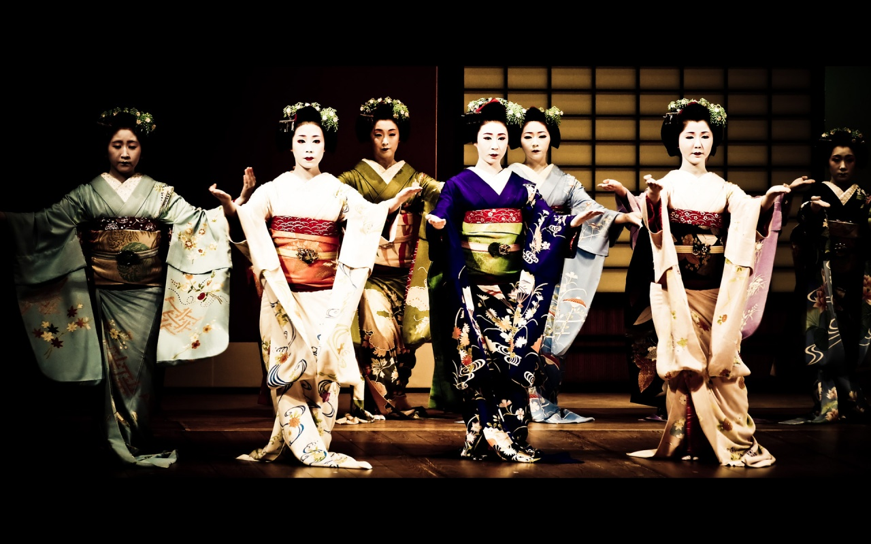
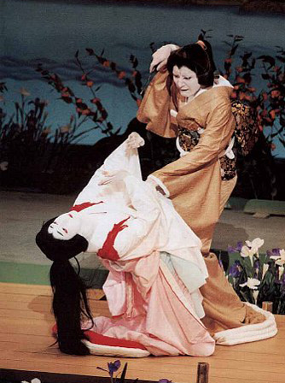
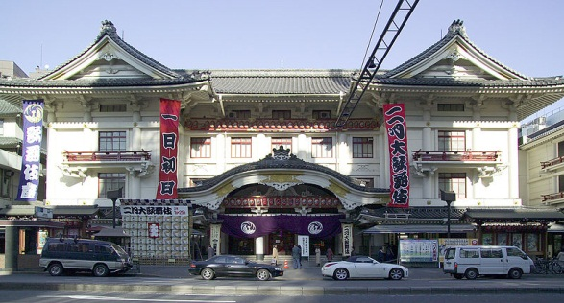
Кабукі (яп. 歌舞伎, букв. «пісня, танець, майстерність») — один з видів традиційного театру Японії. Становить синтез співу, музики, танцю і драми, виконавці використовують складний грим і костюми з потужним символічним навантаженням
Будинок театру кабукі у Ґіндзі, Токіо.

Slide 13
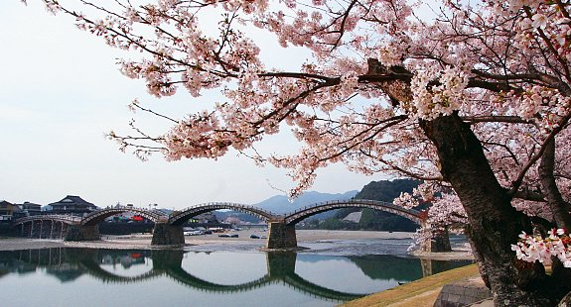
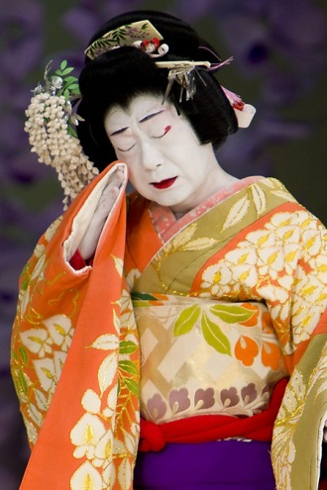
Зародження
Жанр кабукі утворився в XVII столітті на основі народних пісень і танців. Початок жанру поклала Окуні, служниця святилища Ідзумо Тайся, котра у 1602 р. стала виконувати новий вид театралізованого танця у висохлому руслі ріки неподалік Кіото. Жінки використовували жіночі та чоловічі ролі в комічних п'єсках, сюжетами яких були випадки з повсякденного життя.

Slide 14
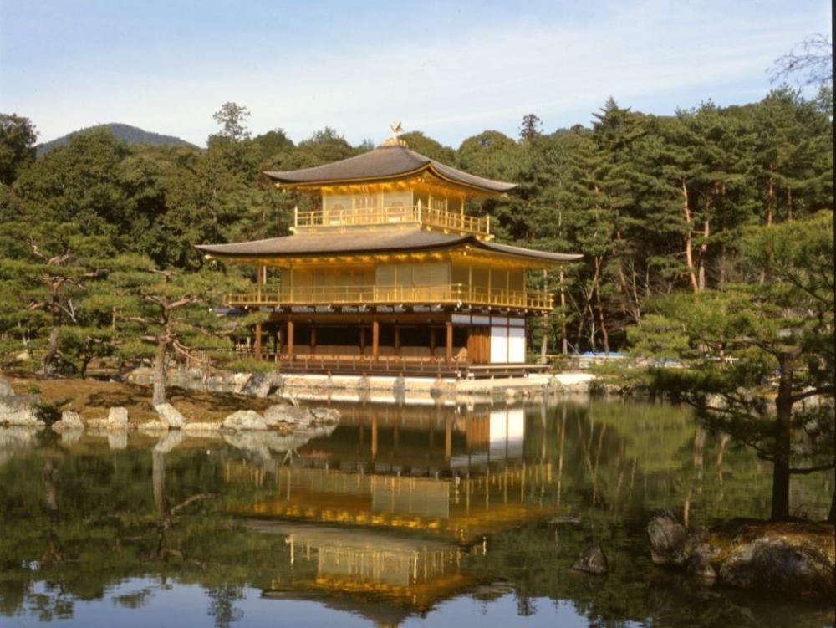
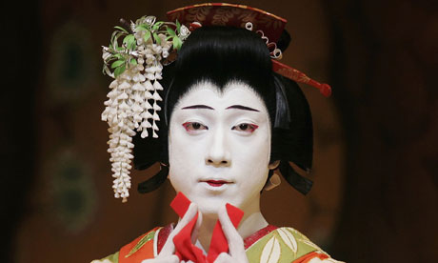
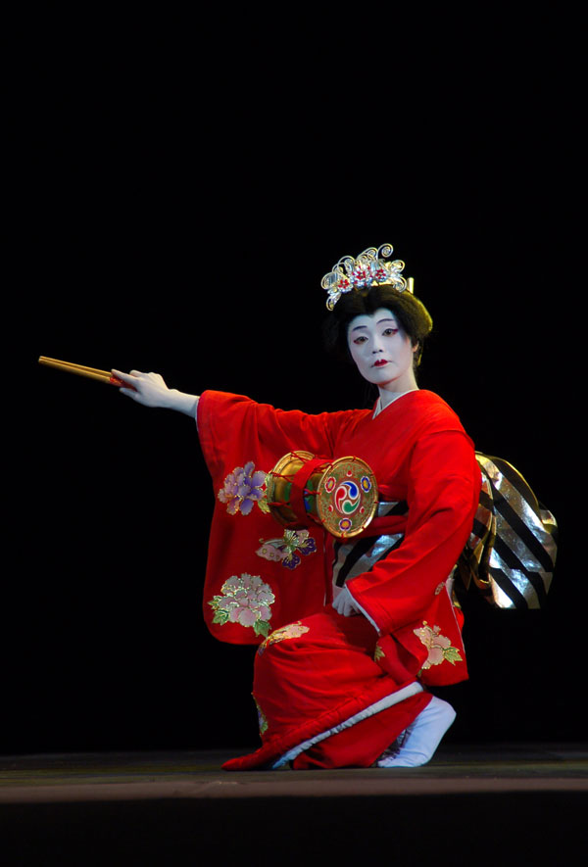
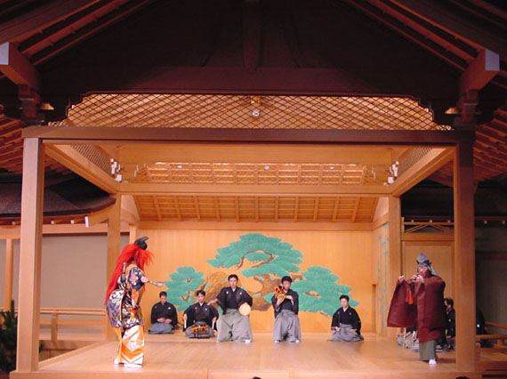
Новий жанр швидко став популярним, Окуні навіть запрошували виступати перед Імператорським двором. На гребні успіху нового виду театрального мистецтва почали виникати конкуруючі трупи, що дало початок зародженню театра кабукі, як сполучення драматичного і танцювального мистецтва, в якому всі ролі виконувалися жінками.

Slide 15
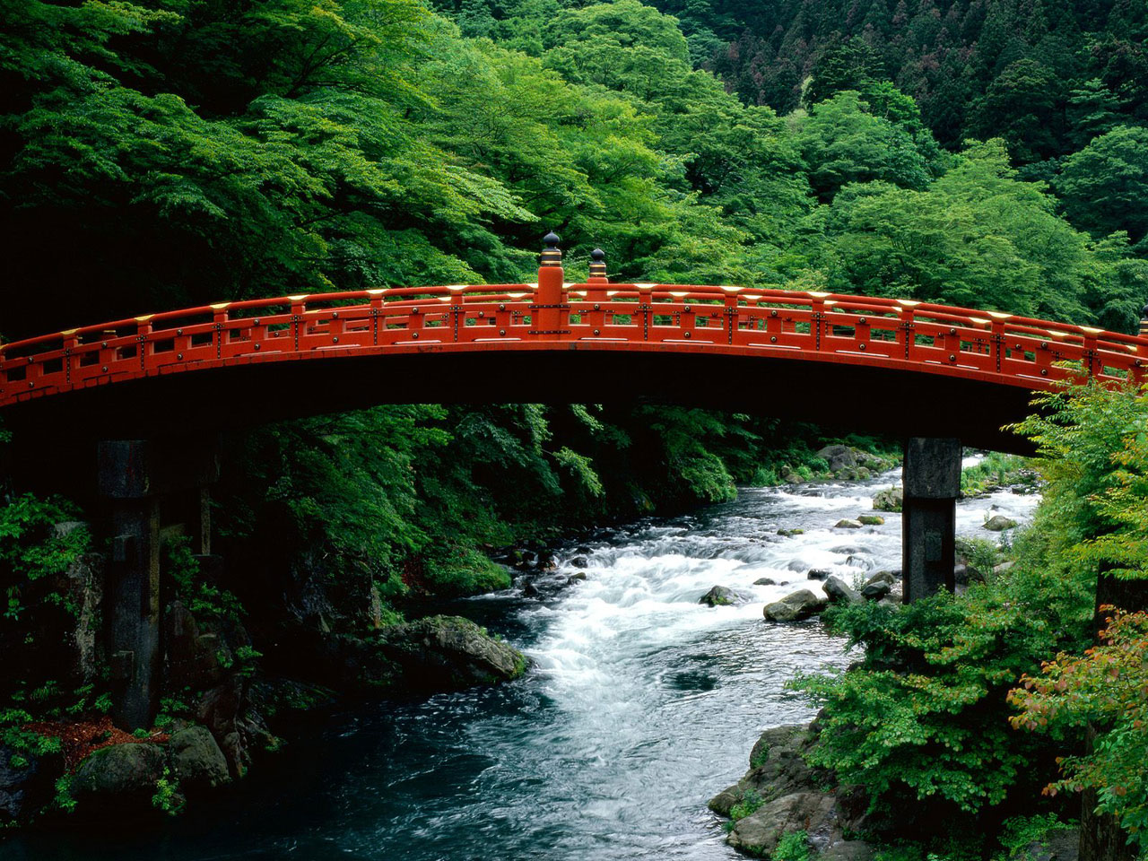
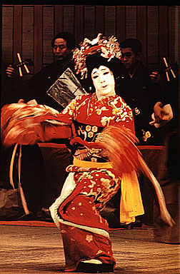
Період з 1629 по 1652
Дещо груба і, навіть, шалена атмосфера театральних вистав кабукі привернула до себе увагу сьоґунату Токуґава, і в 1629 році, у цілях збереження суспільної моралі, жінкам було заборонено виступати на сцені. Деякі історики ввжають, що уряд також був занепокоєний популярністю вистав, що вивітлюючих життя звичайних людей, а не героїв давнини, і скандалами, зв'язаними з кабукі, у які були втягнені деякі урядовці.

Slide 16
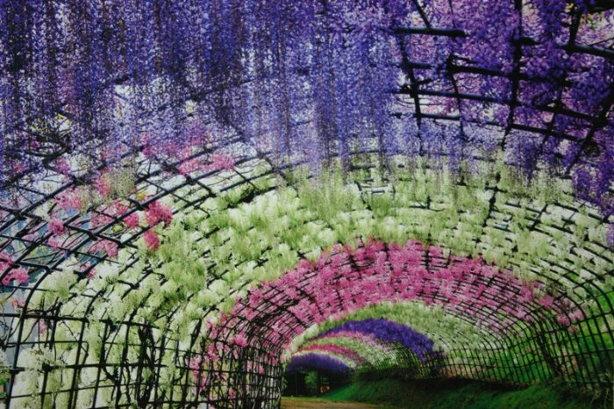
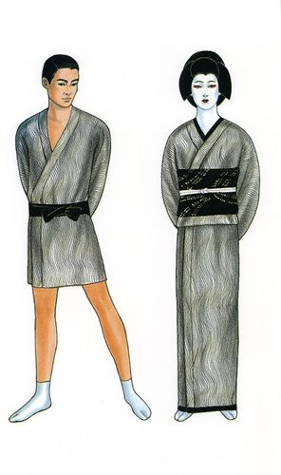
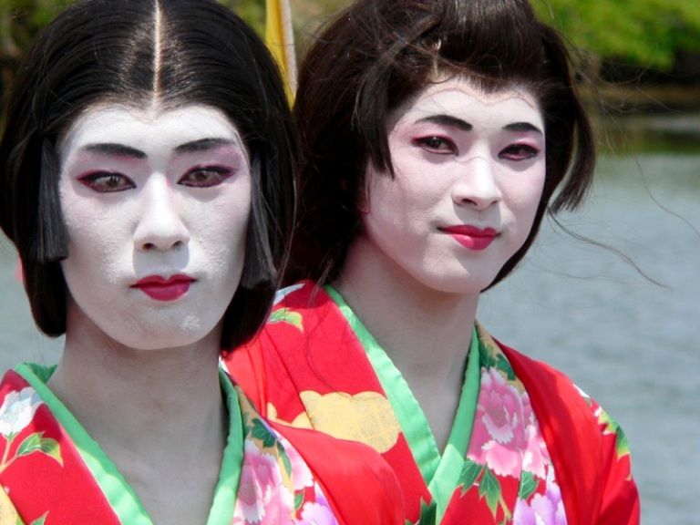
Через велику популярність кабукі, місце жінок-виконавиць ролей зайняли юнаки. Разом з цим змінився і характер вистав — більше уваги приділялося драматичному мистецтву, ніж танцю. Однак, це мало вплинуло на моральну сторону вистав, до того ж хлопці-актори були не менш доступні для публіки, ніж їх попередниці. Вистави часто припинялися бешкетами, що зумовило сьоґунат заборонити виступи юнаків на сцені кабукі в 1652 році.

Slide 17
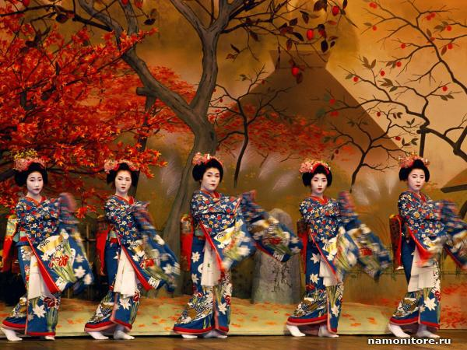
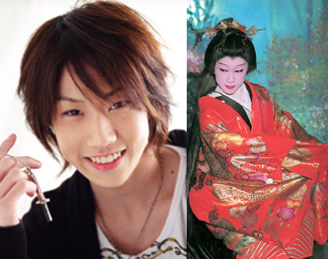
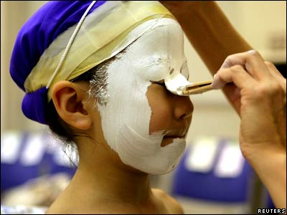
«Чоловічий» період
З 1653 р. в трупах кабукі могли виступати тільки зрілі чоловіки, що спричинило розвиток витонченого, глибоко стилізованого виду кабукі — яро-кабукі (яп. 野郎歌舞伎, яро: кабукі, «шахрайський кабукі»). Ця метаморфоза відбулася під впливом також популярного в той час в Японії комічного театра кьоґен.

Slide 18
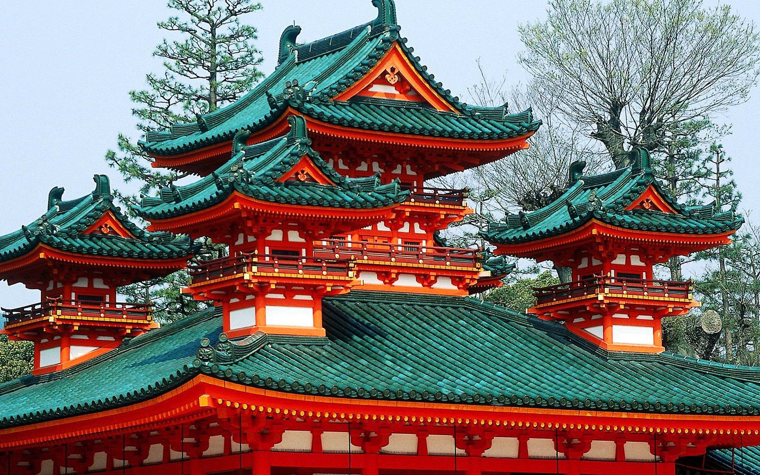
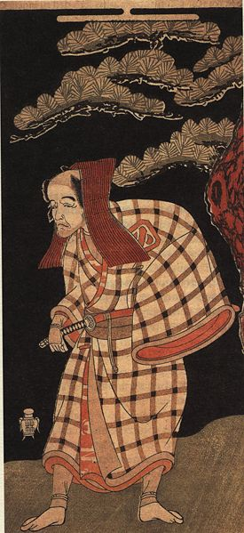
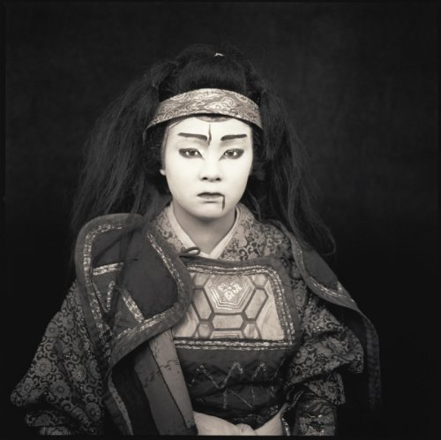
Практично до сьогодні всі ролі кабукі виконуються чоловіками. Актори, які спеціалізуються на виконанні жіночих ролей називаються онаґата або ояма (яп. 女形, «[актори] жіночого стилю»). Два інших стилю виконання називаються араґото (яп. 荒事, «грубий стиль») і ваґото (яп. 和事, «м'який, гармонійний стиль»). Серед акторів кабукі існують справжні театральні династії, які спеціалізуються на певних стилях гри.
Актор кабукі Кацукава.

Slide 19
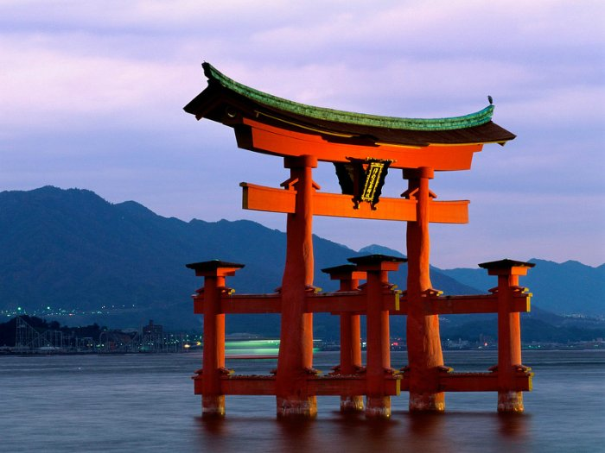
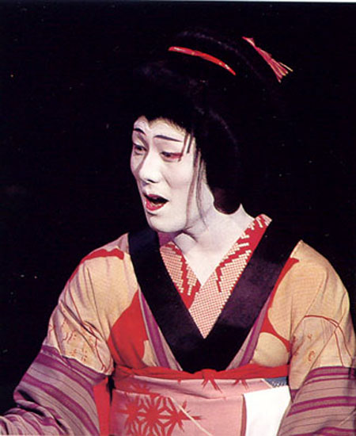
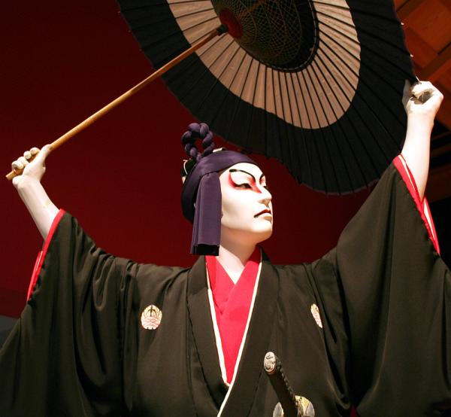
Кабукі після Реставрації Мейдзі
У 1868 році, із падінням сьоґуната Токуґава, відміною класового розподілу японського суспільства (і, як наслідок, скасуванням стану самураїв), а також відкриттям країни для Заходу, в Японії почалися грандіозні соціально-культурні зміни. Це стало імпульсом до відновлення колишньої слави кабукі.

Slide 20
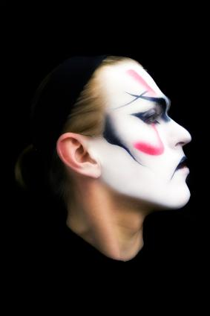
Поки японська культура пристосовувалась до відсутності національної ізоляції, актори уживали всі заходи для збільшення зацікавленості до кабукі серед вищих верств суспільства і для пристосування традиційного театрального жанру до сучасних смаків. Заходи ці завершилися успіхом — одного разу вистава театра було дана імператору Мейдзі.

Slide 21
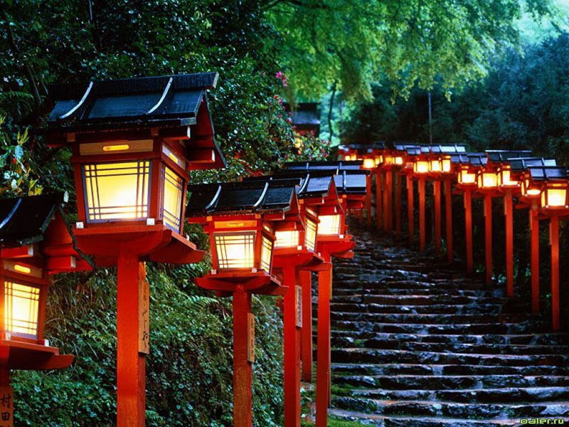
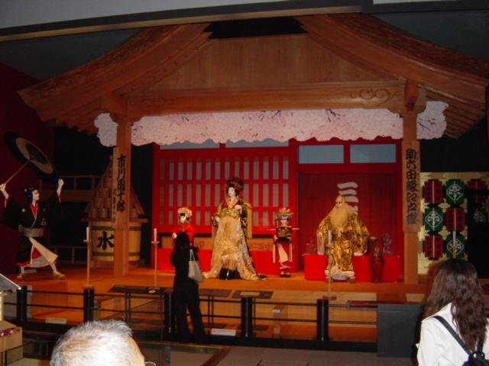
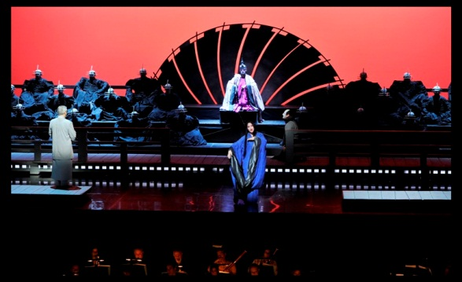
Елементи кабукі
Сцена в театрі кабукі має своєрідну будову. Її авансцена ханаміті (яп. 花道, букв. «цквіткова стежка»), якою актори виходять на сцену та з неї під час театрального дійства, розташована просто у глядацькому залі. Театри кабукі були покращені технічно, отримали сцени, що обертаються, механічні люки, що з'явилися у XVIII столітті, і т. д., що значно підвищили эфектність театральних вистав.

Slide 22
Театр кабукі у теперішній час складається із трьох типів вистав:
-Дзідаі-моно (яп. 時代物) — «історичні» п'єси, створені до періоду Сенґоку
-Сева-моно (яп. 世話物) — «простонародні», створені після періоду Сенґоку
-Сьоаґото (яп. 所作事) — танцювально-драматичні п'єси.

Slide 23
Японські театри, до останніх років не були популярні у світі, але за останнє десятиліття світова мода на все японське торкнулася і театрального життя. І сьогодні, виступи будь-якого традиційного театру Країни висхідного Сонця є подією в культурному житті будь-якого європейського міста.

